Slide 1

Det här fotot av Okänd författare licensieras enligt CC BY

Slide 2
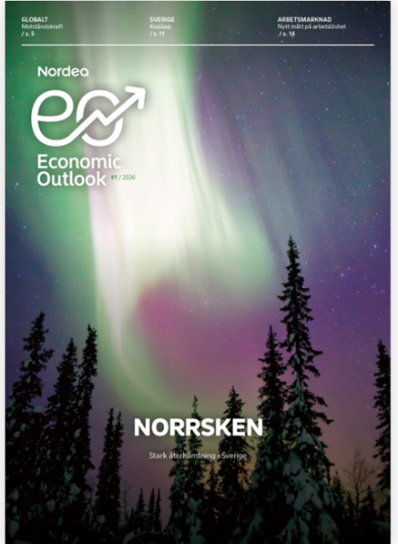
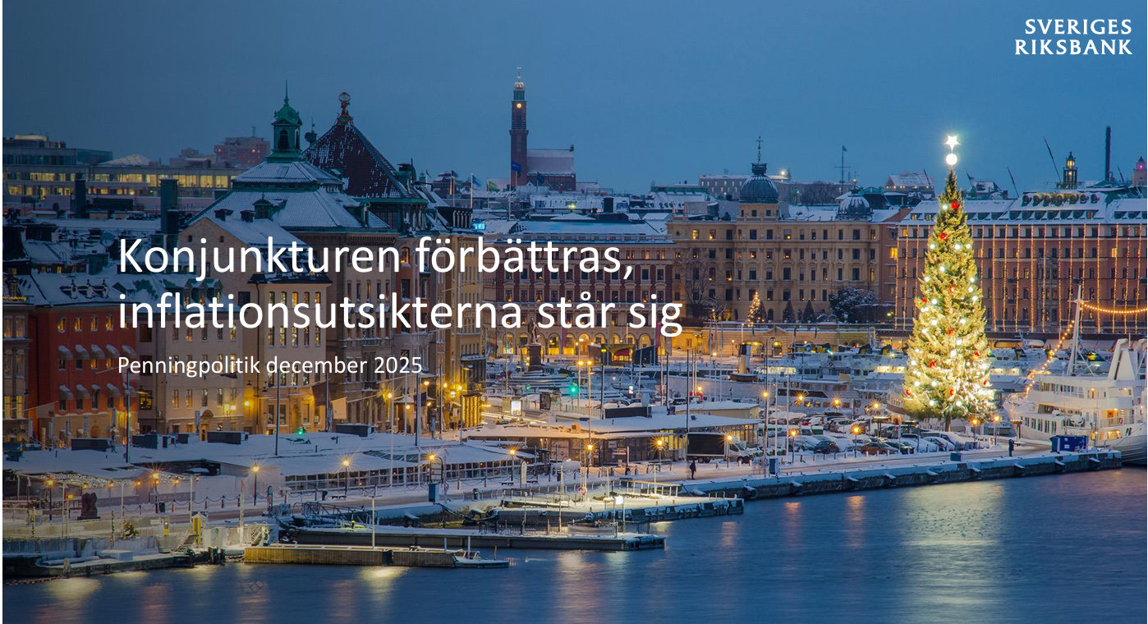
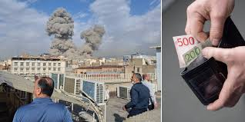

Från dur till moll

Slide 3
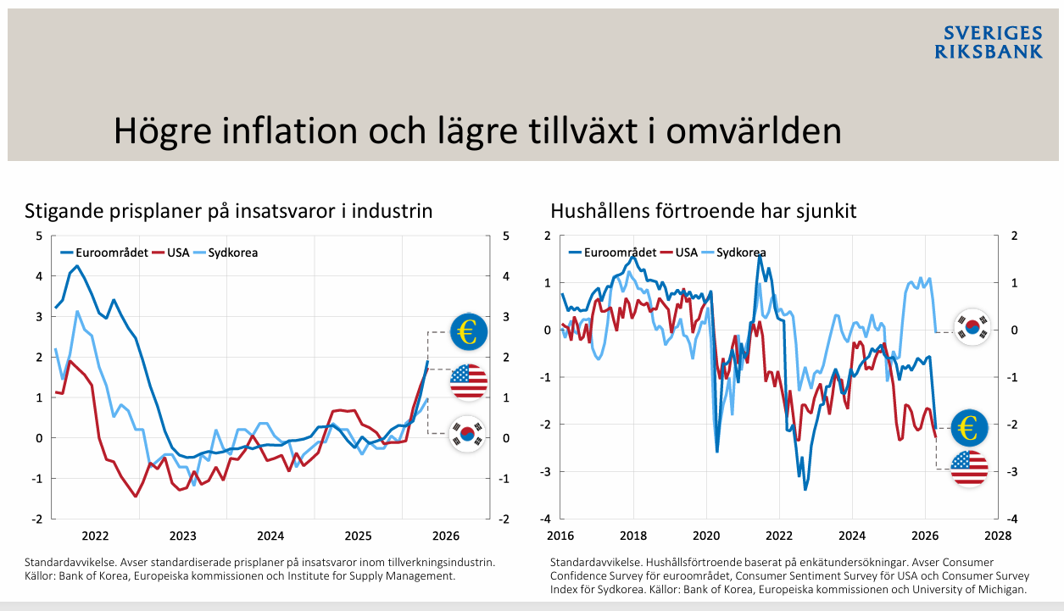

Slide 4
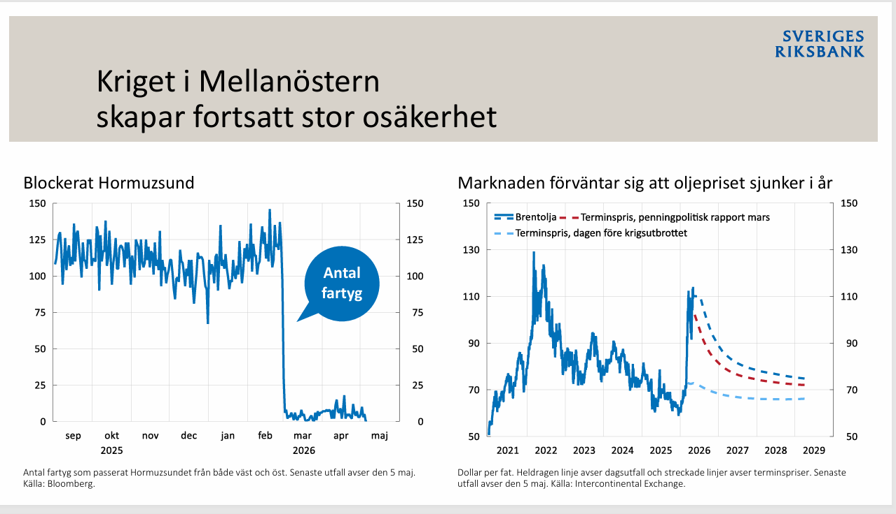
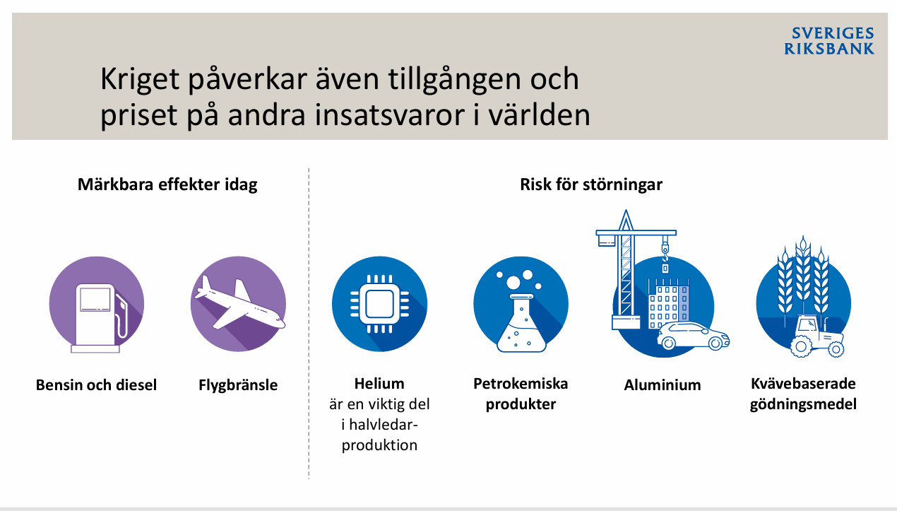
Osäkerhet, risker och oklar utgång

Slide 5
Effekter och åtgärder
Högre energipriser
Reviderade tillväxtprognoser
Förskjuten återhämtning
Prissubvention före energibesparing
Marknaden förväntar att blockaden av Hormuzsundet hävs innan sommaren
Mycket negativt scenario om höga priserna består
Består blockade över sommaren kan priset på olja bli betydligt högre med allvarliga konsekvenser för inflation och tillväxt 2026
Notes:
140 dollar per fat skulle ge en inflation på 5% i Sverige och 8 % i euroområdet. ECB –förväntas höja räntan i juni

Slide 6
Svensk ekonomi robust men påverkan kännbar
Konjunkturuppgången har skjutits fram
Svagare tillväxt för den svenska exporten i år
Inflationsförväntningarna stiger, högre kortare marknadsräntor
SKR:s prognos på en svensk konjunkturuppgång
Hushållens reallöneökningar innebär högre konsumption
Bostadsmarknaden fortsatt svag

Slide 7
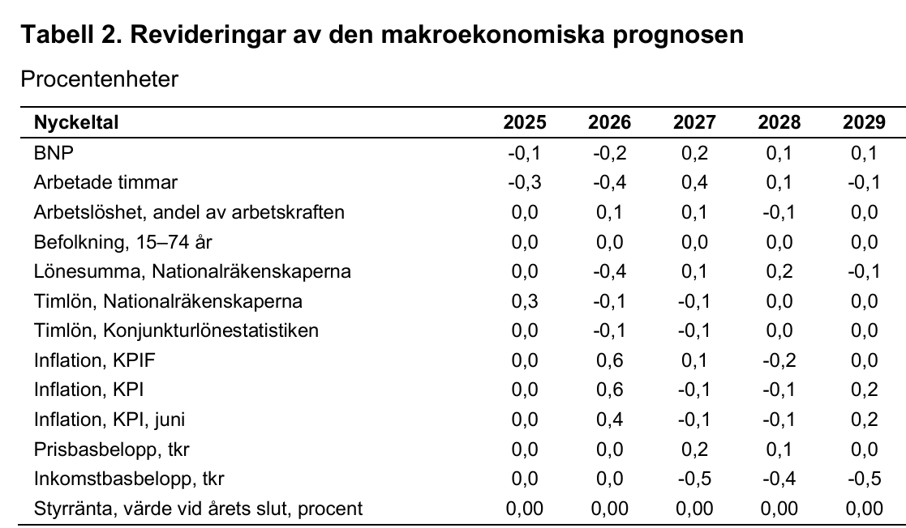
Sämre ekonomiska utsikter än väntat

Slide 8
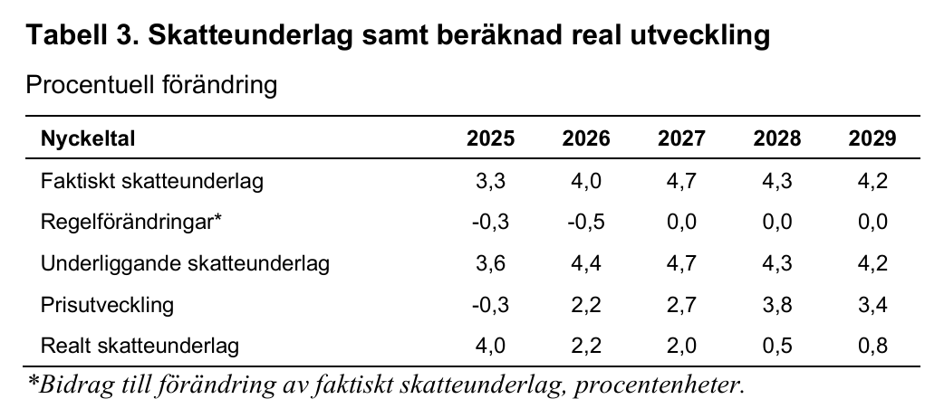
Skatteunderlaget
SKR:s prognos 2025-2029 ligger högt jämfört med SKR och Statskontoret.
Ev. möjlighet att använda RUR 2028/2029.
Senaste prognosen innebär en justering av 2025 och 2026 på motsvarande 1 mkr för Leksand

Slide 9
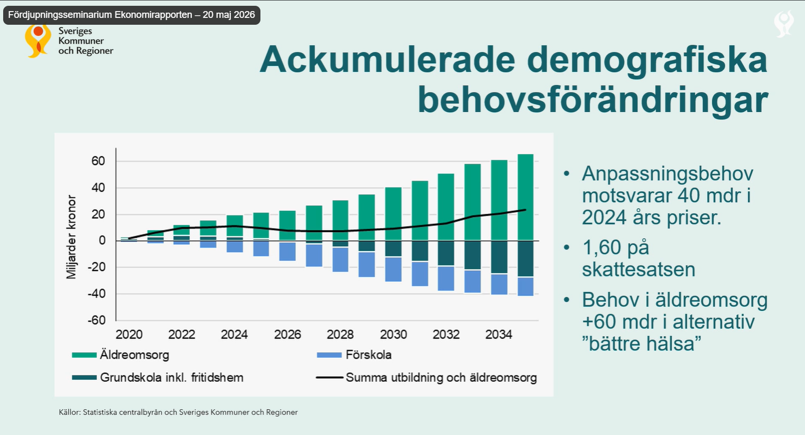
Stora krav på anpassning
Notes:
I Leksand ser vi ännu inte möjlighet att minska kostnaderna inom utbildning, dels för att minskningen inte är så stor ännu, men även genom att kommunen har uppdämda investeringsbehov inom våra skolor

Slide 10
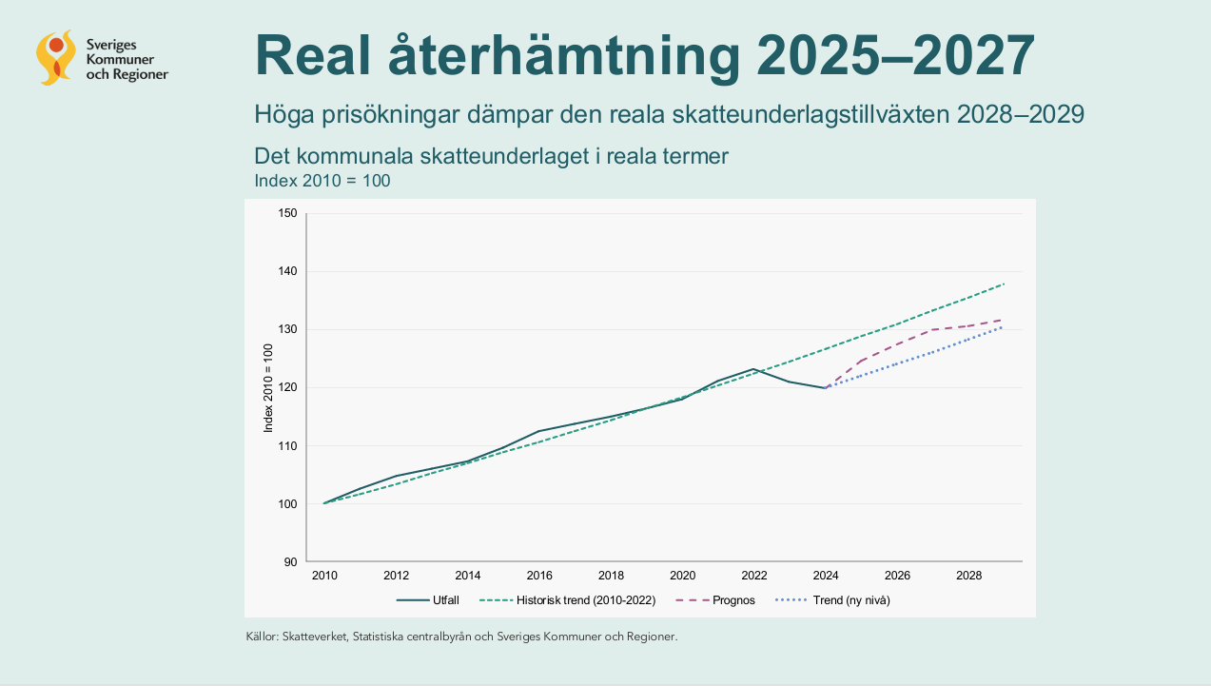
Långsiktigt lägre realt skatteunderlag
Notes:
Utmaningar redan innan den reala nedgången med den demografiska omställningen – nu än större krav på kommunenerna.

Slide 11
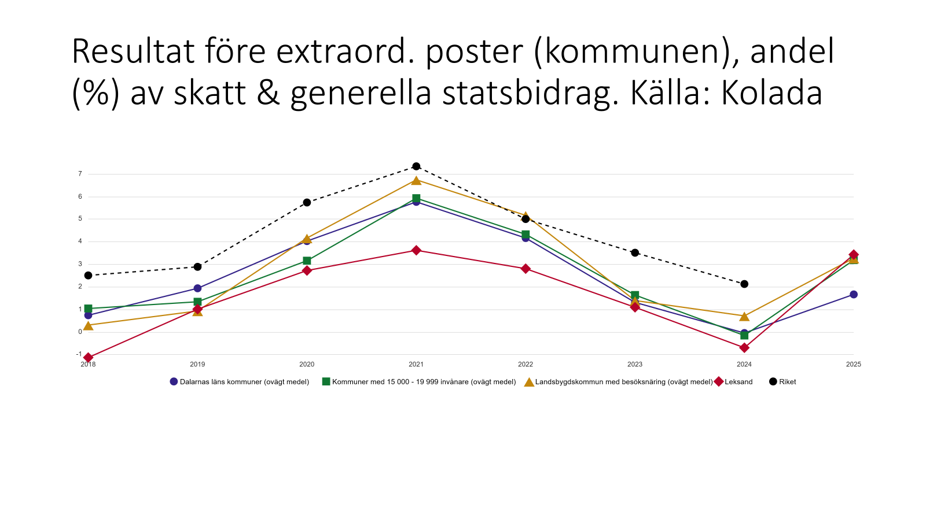
Leksands resultatnivå har varit låg
Notes:
Vi ligger under jämförbara kommuner i princip varje år. Jämfört med riket har resultatet per kommuninvånare vara varit ca 50%, men även betydligt under snittet i Dalarna, Kommuner med besöksnäring och kommuner i motsvarande storlek.

Slide 12
Fortsatt stora förändringar i kostnadsutjämningen inför 2027
Låg nettokostnadsökning 2025 på grund av lägre pensionskostnader
Det demografiska skiftet påverkar och ger större förändringar – snitt 330 kr/in
Ersättningen för minskande befolkning omsätter allt mer

Slide 14
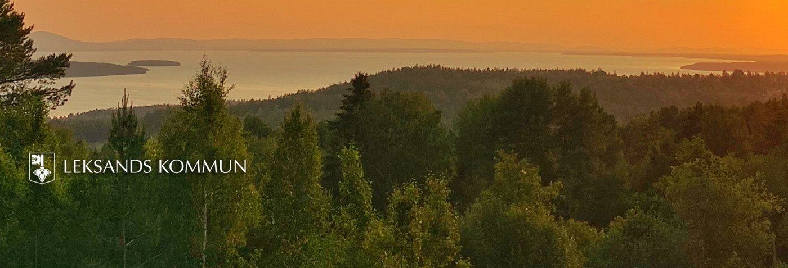
Kostnadsläget Leksand

Slide 15
Verksamhetens nettokostnader enligt resultaträkningen kommun, kr/inv, Leksand, värde: -69 536, år: 2025. Källa: Kolada

Slide 16
Verksamhetens nettokostnader enligt resultaträkningen kommun, kr/inv, Leksand, värde: -69 536, år: 2025. Källa: Kolada

Slide 17
Skatteintäkter och generella statsbidrag kommunkoncern, kr/inv, Leksand, värde: 69 542, år: 2024. Källa: Kolada

Slide 18
Skattekraft som andel av rikets medelskattekraft kommun, (%). Källa: Kolada

Slide 19
Verksamhetens nettokostnader enligt resultaträkningen kommun, kr/inv. Källa: Kolada

Slide 20
Nettokostnad fritidsverksamhet, kr/inv. Källa: Kolada

Slide 21
Nettokostnad individ- och familjeomsorg, kr/inv. Källa: Kolada
Notes:
Relativt sett låga kostnader, men behoven i Leksand förväntas vara ännu lägre vilket innebär att kommunen har en hög nettokostnadsavvikelse.

Slide 22
Nettokostnad infrastruktur, skydd m.m., kr/inv. Källa: Kolada

Slide 23
Nettokostnad kulturverksamhet, kr/inv. Källa: Kolada

Slide 24
Nettokostnad pedagogisk verksamhet, kr/inv. Källa: Kolada

Slide 25
Kostnad väg- och järnvägsnät, parkering, kr/inv. Källa: Kolada

Slide 26
Nettokostnad äldre och funktionsnedsättning (SoL, LSS, SFB), kr/inv. Källa: Kolada

Slide 27
Behovsnivå äldreomsorg, kr/inv, Leksand, värde: -220, år: 2025. Källa: Kolada
Notes:
Skulle behoven i Leksand värderas på samma nivå i ex Vansbro skulle den förväntade nettokostnaden för Leksands äldreomsorg vara ca 14 miljoner högre per är.

Slide 30
Utmaningar - vägval
Svårt att ställa om ytterligare inom utbildningssektorn
Ej täckning för nationella reformer – ex lärares undervisningstid, NIS 2 m.m.
Utrymme för lönerevision
Hårdare styrning mot standardkostnader
Exploatering – takt och finansiering
Utrymme för utveckling
Våga räkna på minskade kostnader för sjukskrivningar
Effektiv bemanning

Slide 31
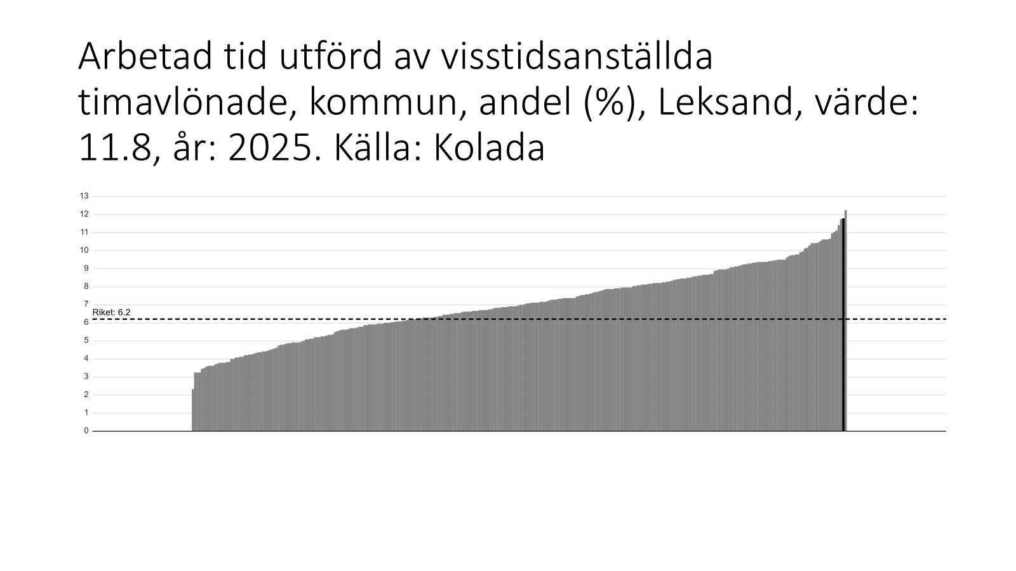
Utmaningar - vägval
Svårt att ställa om ytterligare inom utbildningssektorn
Ej täckning för nationella reformer – ex lärares undervisningstid, NIS 2 m.m.
Utrymme för lönerevision
Hårdare styrning mot standardkostnader
Exploatering – takt och finansiering
Utrymme för utveckling
Våga räkna på minskade kostnader för sjukskrivningar
Effektiv bemanning

